Slide 1
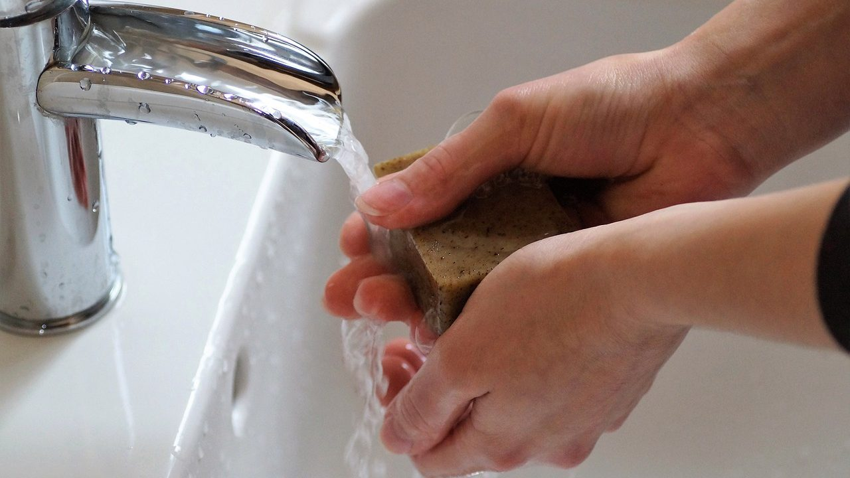
Higiene de manos en
cada contacto: la
mano que trabaja
Salud y Estética
Ver el OA en saludyestetica.lumbre.lat
Notes:
Objeto de aprendizaje de Lumbre · Salud y Estética
Enlace: https://saludyestetica.lumbre.lat/object/sye-c42-r01-oa01-higiene-de-manos

Slide 2
Acerca de este OA · 1 de 2
Objetivo
Aplicar la higiene de manos en una sesión de masaje: reconocer los momentos que crea el contacto continuo, ejecutar la técnica sin inventar tiempos, cuidar uñas y piel, y decidir qué corresponde al establecimiento cuando la mano no está en condiciones.
Descripción
La mano es la herramienta del masaje y también una superficie que viaja. Lección de higiene de manos aplicada al masaje: momentos propios de la sesión, técnica de cobertura, uñas, joyas y piel, y qué decide el negocio.
Higiene de manos en cada contacto: la mano que trabaja
2 / 74
Notes:
Enlace al OA: https://saludyestetica.lumbre.lat/object/sye-c42-r01-oa01-higiene-de-manos

Slide 3
Acerca de este OA · 2 de 2
Autoría: Salud y Estética
Etiquetas: higiene de manos · masaje · uñas · piel · experiencia del cliente
Higiene de manos en cada contacto: la mano que trabaja
3 / 74
Notes:
Continuación de «Acerca de este OA» (2 de 2).

Slide 4
Higiene de manos en cada contacto: la mano que trabaja · 1 de 3
Público y alcance
Personas que reciben masajes y quieren saber qué es una práctica cuidada, y personas que empiezan a dar masaje o administran un espacio de masoterapia. No requiere formación previa. Es formación educativa: no habilita para ejercer, no diagnostica y no sustituye la práctica supervisada ni la atención sanitaria.
Higiene de manos en cada contacto: la mano que trabaja
4 / 74

Slide 5
Higiene de manos en cada contacto: la mano que trabaja · 2 de 3
Son las seis y cuarto de la tarde y es la cuarta persona del día. La terapeuta se sienta en el banco, se quita el anillo con prisa, lo deja junto al pomo de aceite y se pasa gel en las manos. Mientras el gel seca, contesta el celular que vibra en el bolsillo del mandil, abre la puerta porque llegó la siguiente clienta y acomoda el apoyacara con la misma mano.
Higiene de manos en cada contacto: la mano que trabaja
5 / 74
Notes:
Continuación de «Higiene de manos en cada contacto: la mano que trabaja» (2 de 3).

Slide 6
Higiene de manos en cada contacto: la mano que trabaja · 3 de 3
Cuando por fin toca la espalda, las manos huelen a gel y un poco al aceite de la sesión anterior. Nadie hizo nada grave; hizo lo que hace todo el mundo cuando el día se encima. Pero en un masaje la mano no es una herramienta que se suelta entre tareas: es la herramienta que está en contacto durante casi toda la hora.
Esta lección trata de esos momentos, de la técnica que no se inventa y de lo que el cliente percibe antes de que empiece el masaje.
Higiene de manos en cada contacto: la mano que trabaja
6 / 74
Notes:
Continuación de «Higiene de manos en cada contacto: la mano que trabaja» (3 de 3).

Slide 7
La mano es la herramienta y también la superficie · 1 de 2
En un salón de belleza las manos tocan tijeras, pinceles y frascos, y de vez en cuando la piel. En un masaje ocurre lo contrario: la mano está sobre la piel de forma sostenida, con aceite o crema, y vuelve una y otra vez al envase, a la sábana, al apoyacara y a los objetos que la terapeuta toca sin darse cuenta. Esa diferencia cambia la pregunta. No basta con preguntar «¿me lavé antes de empezar?»; hay que preguntar qué tocó la mano desde la última vez que estuvo limpia y qué va a tocar después. La higiene de manos no es un trámite de entrada: es una secuencia de interrupciones dentro de una sesión que no se interrumpe.
Higiene de manos en cada contacto: la mano que trabaja
7 / 74

Slide 8
La mano es la herramienta y también la superficie · 2 de 2
La lección de higiene de manos del curso 13 ya explicó el esquema de los cinco momentos, la diferencia entre agua y jabón y gel con alcohol, y por qué el guante no sustituye el lavado. Aquí no se repite: se traslada al masaje. El contacto continuo añade tres cosas. Primero, el residuo: el aceite y la crema se acumulan en palmas, dedos y uñas, y el gel no los retira. Segundo, el recorrido: la mano pasa de los pies a la cabeza, del apoyacara al pomo, del pomo al celular. Tercero, la percepción: el cliente nota el gel frío, el olor a alcohol, una uña larga o un anillo que se clava. La higiene se vuelve, además de seguridad, parte de la experiencia.
Higiene de manos en cada contacto: la mano que trabaja
8 / 74
Notes:
Continuación de «La mano es la herramienta y también la superficie» (2 de 2).

Slide 9
Los momentos que sí son de una sesión de masaje · 1 de 4
Antes de recibir: manos limpias antes de tocar a la persona, pero también antes de acomodar la ropa limpia que va a estar en contacto con su cara. Después de cualquier interrupción: el celular, la puerta, el bolígrafo, el dinero, el pomo que se cayó al suelo. Antes de pasar de una zona a otra cuando la mano viene de los pies o del cuero cabelludo y va hacia la cara. Al salir de la sala y al volver. Al terminar el contacto directo, antes de retirar la ropa sucia. Y al cerrar la cabina, después de limpiar la camilla. Cada uno de esos momentos tiene la misma lógica: la mano cambió de superficie.
Higiene de manos en cada contacto: la mano que trabaja
9 / 74

Slide 10
Los momentos que sí son de una sesión de masaje · 2 de 4
No hace falta contar segundos ni recitar una lista frente al cliente. La duración y la forma del procedimiento las declara la técnica de la Organización Mundial de la Salud y, cuando se usa gel, la etiqueta del producto; esta lección no fija tiempos propios y no debería hacerlo. Lo que sí se puede comprobar es la cobertura: palmas, dorsos, entre los dedos, pulgares, puntas, uñas y muñecas. Y una condición que se olvida: las manos tienen que estar secas antes de tocar. El gel húmedo se mezcla con el aceite, deja una película pegajosa y el cliente lo siente en la primera caricia.
Higiene de manos en cada contacto: la mano que trabaja
10 / 74
Notes:
Continuación de «Los momentos que sí son de una sesión de masaje» (2 de 4).

Slide 11
Los momentos que sí son de una sesión de masaje · 3 de 4
Qué añade esta lección al curso 13
El curso 13 enseña los cinco momentos, la elección entre agua y jabón o gel y el uso de guantes en un servicio de belleza. Aquí se aplican al contacto continuo del masaje: interrupciones, cambio de zona, uñas, joyas, piel y política de la casa. No se duplica la lección de higiene de manos: se usa como base.
Higiene de manos en cada contacto: la mano que trabaja
11 / 74
Notes:
Continuación de «Los momentos que sí son de una sesión de masaje» (3 de 4).

Slide 12
Los momentos que sí son de una sesión de masaje · 4 de 4
Sin tiempos ni concentraciones propias
Esta lección no fija duración del lavado, cantidad de gel ni concentración de alcohol. La técnica la declara la OMS y las condiciones de uso, la etiqueta del producto que compró el establecimiento. Un número copiado de un video no es una instrucción verificada.
La prueba de las dos manos
Antes de tocar, mira tus manos como las vería el cliente: ¿uñas cortas y sin bordes, sin anillo, sin reloj, piel sin grietas y seca? Si algo falla, se resuelve antes de la primera maniobra, no durante.
Higiene de manos en cada contacto: la mano que trabaja
12 / 74
Notes:
Continuación de «Los momentos que sí son de una sesión de masaje» (4 de 4).

Slide 13
La técnica: cubrir, no contar · 1 de 2
La secuencia que describe la OMS es sencilla y se aprende en una tarde: palma con palma; palma derecha sobre el dorso izquierdo, entrelazando los dedos, y al revés; palmas con dedos entrelazados; dorso de los dedos contra la palma opuesta; pulgar rodeado por la palma contraria; puntas de los dedos girando en la palma; y las muñecas. La técnica no es un ritual místico: existe porque las zonas que más se olvidan son las que más contacto tienen con la piel del cliente. Si el gel se aplica solo en las palmas, la mano que sostiene la cabeza sigue sucia.
Higiene de manos en cada contacto: la mano que trabaja
13 / 74

Slide 14
La técnica: cubrir, no contar · 2 de 2
Agua y jabón o gel: la regla del curso 13 se mantiene. Si hay residuo visible de aceite, crema, polvo o sangre, o si se viene del baño, toca agua y jabón; el gel no disuelve la grasa. Si las manos están visiblemente limpias y solo se cambia de cliente, el gel es práctico, siempre que se aplique suficiente para cubrir toda la mano y se deje secar. La etiqueta del producto y la ficha del fabricante son las que dicen cuánto y cómo; no el video que se vio ayer. Y el secado completo no es un detalle estético: es la diferencia entre una mano que trabaja y una mano que deja marca.
Higiene de manos en cada contacto: la mano que trabaja
14 / 74
Notes:
Continuación de «La técnica: cubrir, no contar» (2 de 2).

Slide 15
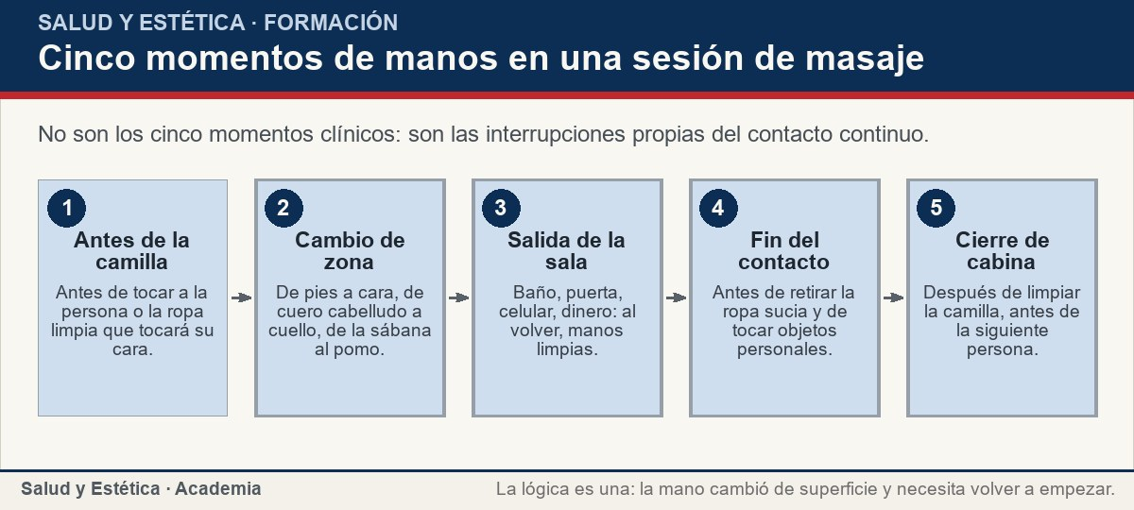
La técnica: cubrir, no contar
No son los cinco momentos clínicos: son las interrupciones propias del contacto continuo.
Ver imagen original en el OA
Notes:
Imagen del OA: assets/fig-1-flujo.jpg
Texto alternativo: Cinco momentos de manos en una sesión de masaje
Pie: No son los cinco momentos clínicos: son las interrupciones propias del contacto continuo.
Enlace: https://saludyestetica.lumbre.lat/object/sye-c42-r01-oa01-higiene-de-manos

Slide 16
Uñas, joyas y piel: lo que la mano no puede esconder · 1 de 2
El CDC lo dice con claridad para el personal de salud: las uñas naturales no deben pasar de la punta del dedo y no se deben usar uñas artificiales ni extensiones. La razón sirve igual en una camilla: debajo de una uña larga o de un acrílico se queda producto, piel y humedad, y el gel no llega. Los anillos y los relojes también importan: la piel debajo de un anillo aloja más gérmenes que un dedo sin anillo, y un bisel puede raspar sin que la terapeuta lo note. Quitarse las joyas antes de la jornada es más fácil que quitárselas delante del cliente.
Higiene de manos en cada contacto: la mano que trabaja
16 / 74

Slide 17
Uñas, joyas y piel: lo que la mano no puede esconder · 2 de 2
La piel es la otra mitad. Una manos agrietadas, con un eccema o con un corte abierto no son una barrera intacta: son una puerta y, además, una molestia para quien las recibe. El CDC recomienda lociones y cremas para prevenir la sequedad que produce la higiene frecuente. Si hay una lesión, la decisión no es «echarle más crema»: se cubre, se usa guante si el contacto directo no se puede evitar, o se reprograma la sesión. Si hay una dermatitis que supura, sospecha de infección o dolor al trabajar, se consulta a un profesional de la salud. Esta lección no diagnostica la piel de nadie.
Higiene de manos en cada contacto: la mano que trabaja
17 / 74
Notes:
Continuación de «Uñas, joyas y piel: lo que la mano no puede esconder» (2 de 2).

Slide 18
Uñas, joyas y piel: lo que la mano no puede esconder
Situaciones de la sesión y respuesta de higiene de manos. La tercera columna explica la lógica; ninguna fila autoriza a saltarse el lavado.
Higiene de manos en cada contacto: la mano que trabaja
18 / 74
Notes:
Título completo de la tabla que sigue.

Slide 19
Tabla · 1 de 2
Situación | Qué se hace | Por qué
Llego de la calle y acomodo la ropa limpia de la camilla | Higiene de manos antes de tocar la ropa | La ropa limpia va a estar en contacto con la cara
Trabajé pies y sigo con la cara | Higiene de manos entre zonas | La mano cambió de superficie
Contesto el celular o abro la puerta a media sesión | Higiene al volver, antes de tocar de nuevo | El objeto ajeno es una superficie más
Higiene de manos en cada contacto: la mano que trabaja
19 / 74
Notes:
Tabla del OA: Tabla
Enlace: https://saludyestetica.lumbre.lat/object/sye-c42-r01-oa01-higiene-de-manos

Slide 20
Tabla · 2 de 2
Situación | Qué se hace | Por qué
Tengo un corte en el dedo | Cubrir y usar guante, o reprogramar | Una barrera rota no se compensa con gel
Se acabó el gel a media sesión | Terminar sin contacto adicional y reponer antes de la siguiente | La toalla del cliente no es gel
Higiene de manos en cada contacto: la mano que trabaja
20 / 74
Notes:
Tabla del OA: Tabla
Enlace: https://saludyestetica.lumbre.lat/object/sye-c42-r01-oa01-higiene-de-manos

Slide 21
Cuando la mano no está en condiciones · 1 de 2
Hay estados de la mano que no se resuelven con más higiene. Una uña artificial, una uña larga, un anillo que no se puede quitar o una lesión abierta cambian la decisión: no se atiende con contacto directo hasta resolverlo. Un corte pequeño y cubierto puede permitir la sesión con guante, pero el guante reduce la sensibilidad, se cambia entre clientes y no sustituye la higiene. Una dermatitis que supura, una infección evidente o una herida que no cierra no se tapan con un apósito y se siguen trabajando: se suspende el contacto y se orienta a valoración. La matriz de esta lección ordena esos casos sin convertirlos en un diagnóstico.
Higiene de manos en cada contacto: la mano que trabaja
21 / 74

Slide 22
Cuando la mano no está en condiciones · 2 de 2
El establecimiento decide por escrito lo que la ley no le dice: si se permiten uñas pintadas, qué joyas se retiran, qué gel se compra, dónde está el lavabo, quién repone, cuántos guantes hay y qué se hace si alguien llega con una lesión. Esa política es capa C: no es una norma nacional ni una recomendación clínica, es una decisión de la casa. Y tiene que ser una decisión que se pueda cumplir un sábado a las siete, no una frase en un manual que nadie leyó. La prueba es simple: preguntar a dos personas del equipo qué hacen si se les rompe la piel antes de una sesión.
Higiene de manos en cada contacto: la mano que trabaja
22 / 74
Notes:
Continuación de «Cuando la mano no está en condiciones» (2 de 2).

Slide 23
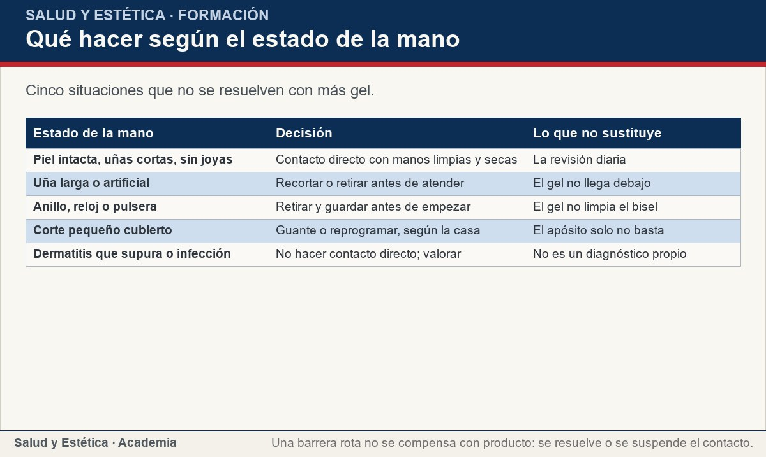
Cuando la mano no está en condiciones
Cinco situaciones que no se resuelven con más gel.
Ver imagen original en el OA
Notes:
Imagen del OA: assets/fig-2-matriz.jpg
Texto alternativo: Qué hacer según el estado de la mano
Pie: Cinco situaciones que no se resuelven con más gel.
Enlace: https://saludyestetica.lumbre.lat/object/sye-c42-r01-oa01-higiene-de-manos

Slide 24
El hábito que el cliente percibe · 1 de 2
La higiene de manos se sostiene por diseño, no por conciencia. Un punto de gel en cada estación, un lavabo a menos de veinte pasos, un gancho para el reloj y los anillos, una lima de uñas en el cajón y una crema que no huela a nada son cosas pequeñas que deciden si la rutina ocurre. También decide la logística: si el único gel está en la recepción, la terapeuta no va a cruzar el pasillo con el cliente esperando. Si el bote de basura está lejos, el apósito usado se queda en el bolsillo. La experiencia del cliente empieza en esos detalles antes de la primera maniobra.
Higiene de manos en cada contacto: la mano que trabaja
24 / 74

Slide 25
El hábito que el cliente percibe · 2 de 2
Al final de la jornada conviene anotar tres cosas: si faltó gel o jabón, si hubo una lesión o un incidente de piel, y si alguien preguntó por el olor o la textura de un producto. Ese registro mínimo se cruza con la lista de apertura y cierre del curso 13 y con la lista de preparación de la camilla de la lección 3 de este curso. No es burocracia: es la diferencia entre «creo que quedó limpio» y «puedo decir qué se hizo, cuándo y con qué». Y es la única forma de que la mano que trabaja siga siendo, además de limpia, una mano que el cliente quiera volver a sentir.
Higiene de manos en cada contacto: la mano que trabaja
25 / 74
Notes:
Continuación de «El hábito que el cliente percibe» (2 de 2).

Slide 26
Sección
El hábito que el cliente percibe · Procedimiento: preparar las manos para una jornada de masaje · Paso 1 de 6
Revisa el estado de la mano
Antes de la primera cita, mira uñas, cutículas, dorsos y palmas. Uñas cortas y naturales, sin bordes que raspen; sin anillos, reloj ni pulseras; cualquier lesión cubierta o sesión reprogramada. Si hay dolor, supuración o grietas profundas, se consulta y no se improvisa.
Higiene de manos en cada contacto: la mano que trabaja
26 / 74
Notes:
Recorrido: Procedimiento: preparar las manos para una jornada de masaje
Paso 1 de 6: Revisa el estado de la mano
Texto del paso: Antes de la primera cita, mira uñas, cutículas, dorsos y palmas. Uñas cortas y naturales, sin bordes que raspen; sin anillos, reloj ni pulseras; cualquier lesión cubierta o sesión reprogramada. Si hay dolor, supuración o grietas profundas, se consulta y no se improvisa.
Enlace: https://saludyestetica.lumbre.lat/object/sye-c42-r01-oa01-higiene-de-manos

Slide 27
Sección
El hábito que el cliente percibe · Procedimiento: preparar las manos para una jornada de masaje · Paso 2 de 6
Elige el producto y lee su etiqueta
Agua y jabón para el lavado; gel para las manos visiblemente limpias. Revisa que el envase declare el uso, que el rótulo se lea y que no esté vencido. Si el gel es perfumado, pregunta antes: hay clientes que no toleran la fragancia.
Higiene de manos en cada contacto: la mano que trabaja
27 / 74
Notes:
Recorrido: Procedimiento: preparar las manos para una jornada de masaje
Paso 2 de 6: Elige el producto y lee su etiqueta
Texto del paso: Agua y jabón para el lavado; gel para las manos visiblemente limpias. Revisa que el envase declare el uso, que el rótulo se lea y que no esté vencido. Si el gel es perfumado, pregunta antes: hay clientes que no toleran la fragancia.
Enlace: https://saludyestetica.lumbre.lat/object/sye-c42-r01-oa01-higiene-de-manos

Slide 28
Sección
El hábito que el cliente percibe · Procedimiento: preparar las manos para una jornada de masaje · Paso 3 de 6
Prepara el punto de higiene
Gel lleno, jabón, toallas de papel y bote a la mano. Un gancho o una caja para las joyas. El celular fuera del área de contacto. Si el lavabo está lejos, el gel de la estación es la solución, no la excusa.
Higiene de manos en cada contacto: la mano que trabaja
28 / 74
Notes:
Recorrido: Procedimiento: preparar las manos para una jornada de masaje
Paso 3 de 6: Prepara el punto de higiene
Texto del paso: Gel lleno, jabón, toallas de papel y bote a la mano. Un gancho o una caja para las joyas. El celular fuera del área de contacto. Si el lavabo está lejos, el gel de la estación es la solución, no la excusa.
Enlace: https://saludyestetica.lumbre.lat/object/sye-c42-r01-oa01-higiene-de-manos

Slide 29
Sección
El hábito que el cliente percibe · Procedimiento: preparar las manos para una jornada de masaje · Paso 4 de 6
Ejecuta la técnica completa
Cubre palmas, dorsos, entre dedos, pulgares, puntas y muñecas. La duración la declaran la técnica de la OMS y la etiqueta del gel; no se copia de un video ni se cuenta en voz alta. Deja secar por completo antes de tocar.
Higiene de manos en cada contacto: la mano que trabaja
29 / 74
Notes:
Recorrido: Procedimiento: preparar las manos para una jornada de masaje
Paso 4 de 6: Ejecuta la técnica completa
Texto del paso: Cubre palmas, dorsos, entre dedos, pulgares, puntas y muñecas. La duración la declaran la técnica de la OMS y la etiqueta del gel; no se copia de un video ni se cuenta en voz alta. Deja secar por completo antes de tocar.
Enlace: https://saludyestetica.lumbre.lat/object/sye-c42-r01-oa01-higiene-de-manos

Slide 30
Sección
El hábito que el cliente percibe · Procedimiento: preparar las manos para una jornada de masaje · Paso 5 de 6
Cuida la piel al terminar
Lávate al final del contacto, seca bien y aplica crema sin fragancia. Para limpiar la cabina, usa guantes de limpieza: son para el producto de limpieza, no para el masaje. Una mano agrietada es una barrera rota.
Higiene de manos en cada contacto: la mano que trabaja
30 / 74
Notes:
Recorrido: Procedimiento: preparar las manos para una jornada de masaje
Paso 5 de 6: Cuida la piel al terminar
Texto del paso: Lávate al final del contacto, seca bien y aplica crema sin fragancia. Para limpiar la cabina, usa guantes de limpieza: son para el producto de limpieza, no para el masaje. Una mano agrietada es una barrera rota.
Enlace: https://saludyestetica.lumbre.lat/object/sye-c42-r01-oa01-higiene-de-manos

Slide 31
Sección
El hábito que el cliente percibe · Procedimiento: preparar las manos para una jornada de masaje · Paso 6 de 6
Deja escrita la regla de la casa
Define política de uñas y joyas, responsable de reponer gel, existencia de guantes y qué se hace ante una lesión. Anótalo y revísalo cuando cambie el equipo o el menú de servicios.
Higiene de manos en cada contacto: la mano que trabaja
31 / 74
Notes:
Recorrido: Procedimiento: preparar las manos para una jornada de masaje
Paso 6 de 6: Deja escrita la regla de la casa
Texto del paso: Define política de uñas y joyas, responsable de reponer gel, existencia de guantes y qué se hace ante una lesión. Anótalo y revísalo cuando cambie el equipo o el menú de servicios.
Enlace: https://saludyestetica.lumbre.lat/object/sye-c42-r01-oa01-higiene-de-manos

Slide 32
Sección
El hábito que el cliente percibe · Caso ficticio: el anillo que rayó la sesión · Paso 1 de 3
Los datos del caso
Caso ficticio, nombre inventado. Mariana lleva seis años dando masajes y usa un anillo que no se quita «porque es de su abuela». Un martes atiende a una clienta con molestia de cuello; a los diez minutos, la clienta le dice que algo le raspa. Mariana se quita el anillo, lo deja en el banco y sigue la sesión.
Higiene de manos en cada contacto: la mano que trabaja
32 / 74
Notes:
Recorrido: Caso ficticio: el anillo que rayó la sesión
Paso 1 de 3: Los datos del caso
Texto del paso: Caso ficticio, nombre inventado. Mariana lleva seis años dando masajes y usa un anillo que no se quita «porque es de su abuela». Un martes atiende a una clienta con molestia de cuello; a los diez minutos, la clienta le dice que algo le raspa. Mariana se quita el anillo, lo deja en el banco y sigue la sesión.
Enlace: https://saludyestetica.lumbre.lat/object/sye-c42-r01-oa01-higiene-de-manos

Slide 33
Sección
El hábito que el cliente percibe · Caso ficticio: el anillo que rayó la sesión · Paso 2 de 3
Lo que se vio al revisar
El anillo había dejado una marca roja en la piel y la terapeuta no lo notó porque estaba concentrada en la maniobra. Además, sus uñas pasaban la punta del dedo y el gel de la estación estaba vacío desde el lunes. Ninguna de las tres cosas era grave por separado; juntas explicaban por qué la clienta había sentido la sesión como descuidada.
Higiene de manos en cada contacto: la mano que trabaja
33 / 74
Notes:
Recorrido: Caso ficticio: el anillo que rayó la sesión
Paso 2 de 3: Lo que se vio al revisar
Texto del paso: El anillo había dejado una marca roja en la piel y la terapeuta no lo notó porque estaba concentrada en la maniobra. Además, sus uñas pasaban la punta del dedo y el gel de la estación estaba vacío desde el lunes. Ninguna de las tres cosas era grave por separado; juntas explicaban por qué la clienta había sentido la sesión como descuidada.
Enlace: https://saludyestetica.lumbre.lat/object/sye-c42-r01-oa01-higiene-de-manos

Slide 34
Sección · 1 de 2
El hábito que el cliente percibe · Caso ficticio: el anillo que rayó la sesión · Paso 3 de 3
Higiene de manos en cada contacto: la mano que trabaja
34 / 74
Notes:
Recorrido: Caso ficticio: el anillo que rayó la sesión
Paso 3 de 3: Qué se decidió
Texto del paso: Mariana compró una caja pequeña para el anillo, se cortó las uñas y el establecimiento puso una lista de apertura con gel, toallas y revisión de uñas. No se prometió nada sobre la molestia de cuello ni se interpretó la marca: se registró el incidente, se ofreció una disculpa y se reprogramó la revisión con la clienta. La lección no fue «tener más cuidado», sino cambiar el lugar donde se guarda el anillo y el momento en que se revisa la mano.
Enlace: https://saludyestetica.lumbre.lat/object/sye-c42-r01-oa01-higiene-de-manos

Slide 35
Sección · 2 de 2
Qué se decidió
Mariana compró una caja pequeña para el anillo, se cortó las uñas y el establecimiento puso una lista de apertura con gel, toallas y revisión de uñas. No se prometió nada sobre la molestia de cuello ni se interpretó la marca: se registró el incidente, se ofreció una disculpa y se reprogramó la revisión con la clienta. La lección no fue «tener más cuidado», sino cambiar el lugar donde se guarda el anillo y el momento en que se revisa la mano.
Higiene de manos en cada contacto: la mano que trabaja
35 / 74
Notes:
Continuación de «Sección» (2 de 2).

Slide 36
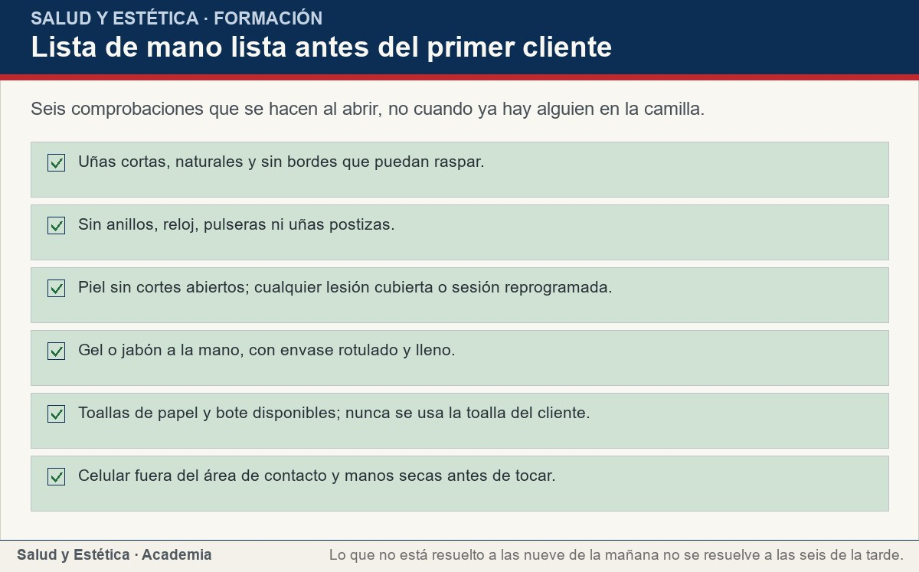
El hábito que el cliente percibe
Seis comprobaciones que se hacen al abrir, no cuando ya hay alguien en la camilla.
Ver imagen original en el OA
Notes:
Imagen del OA: assets/fig-3-checklist.jpg
Texto alternativo: Lista de mano lista antes del primer cliente
Pie: Seis comprobaciones que se hacen al abrir, no cuando ya hay alguien en la camilla.
Enlace: https://saludyestetica.lumbre.lat/object/sye-c42-r01-oa01-higiene-de-manos

Slide 37
Errores frecuentes · 1 de 2
•
Lavarse solo al entrar y al salir del local. La mano cambia de superficie muchas veces dentro de una sesión: pies, cara, pomo, celular, puerta. La higiene se hace en cada cambio, no al principio y al final del día.
•
Creer que el gel sustituye la uña larga o el anillo. El gel no llega debajo de un acrílico ni de un anillo, y no impide que un borde raspe. Esas barreras se retiran antes de la sesión.
Higiene de manos en cada contacto: la mano que trabaja
37 / 74

Slide 38
Errores frecuentes · 2 de 2
•
Secarse con la toalla del cliente. La toalla que tocó la piel y el aceite no es una toalla de manos. Usa papel desechable y déjalo en el bote; la toalla del cliente va al cesto.
•
Copiar tiempos de un video o de otra casa. La duración del procedimiento y la cantidad de producto las declaran la técnica de la OMS y la etiqueta. Un número memorizado sin fuente es un número inventado.
Higiene de manos en cada contacto: la mano que trabaja
38 / 74
Notes:
Continuación de «Errores frecuentes» (2 de 2).

Slide 39
Criterios para decidir · 1 de 3
1.
Si hay residuo visible de aceite, crema o polvo, o si vienes del baño: agua y jabón. El gel no retira la grasa.
2.
Si las manos están visiblemente limpias y cambias de cliente: gel, cobertura completa y secado antes de tocar.
3.
Si la mano tocó un objeto ajeno —celular, puerta, dinero, suelo—: higiene antes de volver a la persona.
4.
Si hay uña artificial, uña larga, anillo o reloj: se retira o se recorta antes de la sesión; no se compensa con más gel.
Higiene de manos en cada contacto: la mano que trabaja
39 / 74

Slide 40
Criterios para decidir · 2 de 3
5.
Si hay lesión abierta, dermatitis que supura o sospecha de infección: no se hace contacto directo; se cubre, se usa guante si corresponde o se reprograma, y se orienta a valoración.
Límites y escalamiento
Se escala a quien administra el establecimiento cuando falta gel o jabón, cuando no hay un punto de higiene cerca de la cabina, cuando una persona del equipo tiene una lesión y no hay política escrita, o cuando un cliente refiere irritación, ardor o una reacción en la piel después de la sesión.
Higiene de manos en cada contacto: la mano que trabaja
40 / 74
Notes:
Continuación de «Criterios para decidir» (2 de 3).

Slide 41
Criterios para decidir · 3 de 3
En esos casos se registra qué se hizo, con qué producto y en qué momento; se conserva el envase y se orienta a valoración con un profesional de la salud si la reacción persiste o se extiende. Si hay una lesión que supura, fiebre o signos de infección en la mano de quien trabaja, no se atiende con contacto directo y se consulta.
Esta lección no diagnostica lesiones de la piel ni decide tratamientos, y no sustituye la formación en higiene del curso 13 ni la capacitación que exija la autoridad aplicable.
Higiene de manos en cada contacto: la mano que trabaja
41 / 74
Notes:
Continuación de «Criterios para decidir» (3 de 3).

Slide 42
Actividad 1 · Opción múltiple
Sección: Comprueba lo que aprendiste
Terminas de trabajar los pies y vas a continuar con la cara. ¿Qué corresponde?
A) Seguir con la misma mano: el aceite es el mismo.
B) Hacer higiene de manos antes de tocar la cara.
C) Ponerte gel sin lavar y continuar.
D) Limpiarte en la sábana y seguir.
Higiene de manos en cada contacto: la mano que trabaja
42 / 74
Notes:
Solución: B) Hacer higiene de manos antes de tocar la cara.
Explicación: La mano cambió de una superficie a otra. El cambio de zona es uno de los momentos propios del masaje y no depende de que el cliente lo pida.
Evidencia: El esquema de la OMS incluye la higiene antes de un contacto limpio; en masaje se traduce en cambiar de zona con la mano limpia.
Enlace al OA: https://saludyestetica.lumbre.lat/object/sye-c42-r01-oa01-higiene-de-manos

Slide 43
Actividad 2 · Opción múltiple
Sección: Comprueba lo que aprendiste
Una terapeuta lleva uñas acrílicas largas. ¿Cuál es la decisión correcta?
A) Puede trabajar si se pone gel.
B) Puede trabajar si usa guantes toda la sesión.
C) No debe hacer contacto directo hasta retirarlas o resolverlo.
D) Puede trabajar si se lava con agua y jabón.
Higiene de manos en cada contacto: la mano que trabaja
43 / 74
Notes:
Solución: C) No debe hacer contacto directo hasta retirarlas o resolverlo.
Explicación: El CDC recomienda uñas naturales que no pasen de la punta del dedo y no usar uñas artificiales ni extensiones. El gel no llega debajo y el guante no es la solución rutinaria.
Evidencia: CDC, Clinical Safety: Hand Hygiene for Healthcare Workers: «Natural nails should not extend past the fingertip. Do not wear artificial fingernails or extensions».
Enlace al OA: https://saludyestetica.lumbre.lat/object/sye-c42-r01-oa01-higiene-de-manos

Slide 44
Actividad 3 · Verdadero o falso
Sección: Comprueba lo que aprendiste
El gel con alcohol es suficiente para quitar el residuo de aceite de las manos.
A) Verdadero
B) Falso
Higiene de manos en cada contacto: la mano que trabaja
44 / 74
Notes:
Solución: Falso
Explicación: El gel es práctico cuando no hay suciedad visible, pero no disuelve la grasa. Con aceite o crema visible toca agua y jabón.
Evidencia: El CDC indica que el gel es preferible cuando las manos no están visiblemente sucias; la suciedad visible pide agua y jabón.
Enlace al OA: https://saludyestetica.lumbre.lat/object/sye-c42-r01-oa01-higiene-de-manos

Slide 45
Actividad 4 · Verdadero o falso
Sección: Comprueba lo que aprendiste
Las manos deben estar secas antes de tocar al cliente.
A) Verdadero
B) Falso
Higiene de manos en cada contacto: la mano que trabaja
45 / 74
Notes:
Solución: Verdadero
Explicación: El gel húmedo se mezcla con el aceite, deja una película pegajosa y el cliente lo siente. El secado completo forma parte del procedimiento.
Evidencia: La técnica de higiene de manos termina cuando las manos están secas; el producto necesita ese tiempo para evaporarse.
Enlace al OA: https://saludyestetica.lumbre.lat/object/sye-c42-r01-oa01-higiene-de-manos

Slide 46
Actividad 5 · Relacionar · 1 de 2
Sección: Comprueba lo que aprendiste
Relaciona cada situación con la respuesta de higiene de manos.
Columna A
1. Residuo visible de aceite
2. Manos limpias entre clientes
3. Anillo puesto
4. Uña artificial
5. Celular a media sesión
Columna B
A) Gel y secado completo
Higiene de manos en cada contacto: la mano que trabaja
46 / 74
Notes:
Solución: Residuo visible de aceite → Agua y jabón
Manos limpias entre clientes → Gel y secado completo
Anillo puesto → Retirar antes de la sesión
Uña artificial → No hacer contacto directo
Celular a media sesión → Higiene al volver
Evidencia: Cada situación cambia lo que la mano tocó o lo que la mano es; la respuesta no es la misma.
Enlace al OA: https://saludyestetica.lumbre.lat/object/sye-c42-r01-oa01-higiene-de-manos

Slide 47
Actividad 5 · Relacionar · 2 de 2
B) Retirar antes de la sesión
C) No hacer contacto directo
D) Higiene al volver
E) Agua y jabón
Higiene de manos en cada contacto: la mano que trabaja
47 / 74
Notes:
Continuación de «Actividad 5 · Relacionar» (2 de 2).

Slide 48
Actividad 6 · Completar la frase
Sección: Comprueba lo que aprendiste
La higiene de manos se hace antes y después de cada ___ y también cada vez que la mano cambia de ___. La duración del procedimiento no se inventa: la declaran la técnica de la ___ y la etiqueta del producto.
Higiene de manos en cada contacto: la mano que trabaja
48 / 74
Notes:
Solución: cliente · superficie · OMS
Explicación: El contacto continuo obliga a repetir la higiene en las interrupciones, no solo al inicio y al final. La referencia técnica y la etiqueta sustituyen a la memoria.
Evidencia: NOM-045, cl. 10.6.1.1, para instituciones de salud: higiene antes y después de cada paciente; aquí se adopta como criterio, no como obligación del salón.
Enlace al OA: https://saludyestetica.lumbre.lat/object/sye-c42-r01-oa01-higiene-de-manos

Slide 49
Actividad 7 · Clasificar · 1 de 2
Sección: Comprueba lo que aprendiste
Clasifica cada elemento según cuándo se resuelve.
Categorías
• Se hace siempre
• Se resuelve antes de la sesión
• Lo decide el establecimiento
1. Higiene antes de tocar la ropa limpia
2. Higiene al volver de la puerta
3. Lavado con agua y jabón tras el baño
Higiene de manos en cada contacto: la mano que trabaja
49 / 74
Notes:
Solución: 1. Higiene antes de tocar la ropa limpia → Se hace siempre
2. Higiene al volver de la puerta → Se hace siempre
3. Lavado con agua y jabón tras el baño → Se hace siempre
4. Higiene al terminar el contacto → Se hace siempre
5. Anillo y reloj → Se resuelve antes de la sesión
6. Uña artificial o larga → Se resuelve antes de la sesión
7. Corte abierto en la mano → Se resuelve antes de la sesión
8. Gel perfumado o sin fragancia → Lo decide el establecimiento
Evidencia: Lo que protege a la persona no se negocia; el producto y la política interna sí son decisiones de la casa.
Enlace al OA: https://saludyestetica.lumbre.lat/object/sye-c42-r01-oa01-higiene-de-manos

Slide 50
Actividad 7 · Clasificar · 2 de 2
4. Higiene al terminar el contacto
5. Anillo y reloj
6. Uña artificial o larga
7. Corte abierto en la mano
8. Gel perfumado o sin fragancia
Clasifica cada elemento en una de las categorías.
Higiene de manos en cada contacto: la mano que trabaja
50 / 74
Notes:
Continuación de «Actividad 7 · Clasificar» (2 de 2).

Slide 51
Actividad 8 · Detective de errores
Sección: Comprueba lo que aprendiste
Marca la línea donde se rompe la higiene de manos.
A) Me lavé las manos antes de recibir a la clienta.
B) Contesté el celular que estaba en el banco y volví a tocarla sin higiene.
C) Al terminar el contacto, me lavé las manos y registré la sesión.
D) Al cerrar, repuse el gel y revisé la lista de apertura.
E) Guardé el anillo en la caja antes de la siguiente sesión.
Higiene de manos en cada contacto: la mano que trabaja
51 / 74
Notes:
Solución: B) Contesté el celular que estaba en el banco y volví a tocarla sin higiene.
Explicación: El celular es una superficie ajena que la mano lleva de vuelta a la piel. La higiene debe ocurrir al volver, antes de tocar de nuevo.
Evidencia: El quinto momento del esquema de la OMS es después de tocar el entorno; en masaje, el celular y la puerta son ese entorno.
Enlace al OA: https://saludyestetica.lumbre.lat/object/sye-c42-r01-oa01-higiene-de-manos

Slide 52
Revisión rápida · 1 de 2
Criterio de avance
Se considera superado con al menos 70% de acierto agregado en las actividades cubiertas.
Actividades cubiertas
• Opción múltiple · sye-c42-r01-oa01-ex01
• Opción múltiple · sye-c42-r01-oa01-ex02
• Verdadero o falso · sye-c42-r01-oa01-ex03
• Verdadero o falso · sye-c42-r01-oa01-ex04
• Relacionar · sye-c42-r01-oa01-ex05
Higiene de manos en cada contacto: la mano que trabaja
52 / 74
Notes:
Compuerta de avance: Revisión rápida
Umbral declarado: 70%.
No se incluyen puntuaciones de ninguna sesión ni respuestas personales.
Enlace: https://saludyestetica.lumbre.lat/object/sye-c42-r01-oa01-higiene-de-manos

Slide 53
Revisión rápida · 2 de 2
• Completar la frase · sye-c42-r01-oa01-ex06
• Clasificar · sye-c42-r01-oa01-ex07
• Detective de errores · sye-c42-r01-oa01-ex08
Al superar: Reconoces los momentos de manos de una sesión de masaje, distingues agua y jabón de gel y sabes cuándo la mano no está en condiciones para el contacto directo.
Si aún no se alcanza: Repasa el flujo de cinco momentos y la matriz del estado de la mano; después revisa tus propias uñas y joyas antes de la siguiente sesión.
Higiene de manos en cada contacto: la mano que trabaja
53 / 74
Notes:
Continuación de «Revisión rápida» (2 de 2).

Slide 54
Actividad 9 · Reflexión
Sección: Comprueba lo que aprendiste
Dibuja una sesión completa y marca con un punto cada vez que tu mano toca algo que no es la piel del cliente: el pomo, la sábana, el apoyacara, tu celular, la puerta, tu cara. Cuenta los puntos. Al lado de cada uno escribe qué hiciste después. Ese mapa es tu rutina real, y las interrupciones sin higiene son el trabajo de esta semana.
Pregunta abierta · las respuestas personales no se incluyen en esta exportación.
Higiene de manos en cada contacto: la mano que trabaja
54 / 74
Notes:
Reflexión del OA: Dibuja una sesión completa y marca con un punto cada vez que tu mano toca algo que no es la piel del cliente: el pomo, la sábana, el apoyacara, tu celular, la puerta, tu cara. Cuenta los puntos. Al lado de cada uno escribe qué hiciste después. Ese mapa es tu rutina real, y las interrupciones sin higiene son el trabajo de esta semana.
No se exportan respuestas personales.
Enlace: https://saludyestetica.lumbre.lat/object/sye-c42-r01-oa01-higiene-de-manos

Slide 55
Juegos · Memoria: manos limpias, manos que trabajan
Cara A | Cara B
Antes de tocar | Manos limpias y secas, también antes de la ropa limpia
Residuo visible | Agua y jabón; el gel no quita la grasa
Uñas | Cortas y naturales; sin acrílicos ni extensiones
Joyas | Fuera antes de la sesión; debajo del anillo hay más gérmenes
Piel | Sin lesiones abiertas; crema y guantes de limpieza
Higiene de manos en cada contacto: la mano que trabaja
55 / 74
Notes:
Tabla del OA: Juegos · Memoria: manos limpias, manos que trabajan
Enlace: https://saludyestetica.lumbre.lat/object/sye-c42-r01-oa01-higiene-de-manos

Slide 56
Juegos · Memoria: manos limpias, manos que trabajan · Cómo practicar
Este es el contenido estático del juego. Para emparejar las cartas y practicar la interacción, abre el OA.
Abrir el juego en el OA
Higiene de manos en cada contacto: la mano que trabaja
56 / 74
Notes:
Juego de memoria: Juegos · Memoria: manos limpias, manos que trabajan
Enlace: https://saludyestetica.lumbre.lat/object/sye-c42-r01-oa01-higiene-de-manos

Slide 57
Juegos · Tarjetas de higiene de manos para masaje · Tarjeta 1 de 5
Pregunta
¿Cuándo se hace higiene de manos en un masaje?
Higiene de manos en cada contacto: la mano que trabaja
57 / 74
Notes:
Anverso: ¿Cuándo se hace higiene de manos en un masaje?
Reverso: Antes de tocar a la persona o la ropa limpia; después de cada interrupción; al cambiar de zona; al salir y volver a la sala; al terminar el contacto; y al cerrar la cabina después de limpiar.
Enlace: https://saludyestetica.lumbre.lat/object/sye-c42-r01-oa01-higiene-de-manos

Slide 58
Sección
Juegos · Tarjetas de higiene de manos para masaje · Tarjeta 1 de 5 · Respuesta
Respuesta
Antes de tocar a la persona o la ropa limpia; después de cada interrupción; al cambiar de zona; al salir y volver a la sala; al terminar el contacto; y al cerrar la cabina después de limpiar.
Higiene de manos en cada contacto: la mano que trabaja
58 / 74
Notes:
Respuesta de la tarjeta 1.

Slide 59
Juegos · Tarjetas de higiene de manos para masaje · Tarjeta 2 de 5
Pregunta
¿Gel o agua y jabón?
Higiene de manos en cada contacto: la mano que trabaja
59 / 74
Notes:
Anverso: ¿Gel o agua y jabón?
Reverso: Agua y jabón si hay residuo visible de aceite, crema, polvo o sangre, y después del baño. Gel si las manos están visiblemente limpias y cambias de cliente; se aplica suficiente para cubrir y se deja secar.
Enlace: https://saludyestetica.lumbre.lat/object/sye-c42-r01-oa01-higiene-de-manos

Slide 60
Sección
Juegos · Tarjetas de higiene de manos para masaje · Tarjeta 2 de 5 · Respuesta
Respuesta
Agua y jabón si hay residuo visible de aceite, crema, polvo o sangre, y después del baño. Gel si las manos están visiblemente limpias y cambias de cliente; se aplica suficiente para cubrir y se deja secar.
Higiene de manos en cada contacto: la mano que trabaja
60 / 74
Notes:
Respuesta de la tarjeta 2.

Slide 61
Juegos · Tarjetas de higiene de manos para masaje · Tarjeta 3 de 5
Pregunta
¿Qué pasa con uñas y joyas?
Higiene de manos en cada contacto: la mano que trabaja
61 / 74
Notes:
Anverso: ¿Qué pasa con uñas y joyas?
Reverso: Uñas naturales que no pasen de la punta del dedo, sin acrílicos ni extensiones. Anillos, relojes y pulseras se retiran antes de la sesión: el gel no llega debajo y un borde puede raspar.
Enlace: https://saludyestetica.lumbre.lat/object/sye-c42-r01-oa01-higiene-de-manos

Slide 62
Sección
Juegos · Tarjetas de higiene de manos para masaje · Tarjeta 3 de 5 · Respuesta
Respuesta
Uñas naturales que no pasen de la punta del dedo, sin acrílicos ni extensiones. Anillos, relojes y pulseras se retiran antes de la sesión: el gel no llega debajo y un borde puede raspar.
Higiene de manos en cada contacto: la mano que trabaja
62 / 74
Notes:
Respuesta de la tarjeta 3.

Slide 63
Juegos · Tarjetas de higiene de manos para masaje · Tarjeta 4 de 5
Pregunta
¿El guante sustituye la higiene de manos?
Higiene de manos en cada contacto: la mano que trabaja
63 / 74
Notes:
Anverso: ¿El guante sustituye la higiene de manos?
Reverso: No. Se usa para una tarea o una lesión, se cambia entre clientes y reduce la sensibilidad. La higiene de manos se hace antes de ponerlo y después de quitarlo.
Enlace: https://saludyestetica.lumbre.lat/object/sye-c42-r01-oa01-higiene-de-manos

Slide 64
Sección
Juegos · Tarjetas de higiene de manos para masaje · Tarjeta 4 de 5 · Respuesta
Respuesta
No. Se usa para una tarea o una lesión, se cambia entre clientes y reduce la sensibilidad. La higiene de manos se hace antes de ponerlo y después de quitarlo.
Higiene de manos en cada contacto: la mano que trabaja
64 / 74
Notes:
Respuesta de la tarjeta 4.

Slide 65
Juegos · Tarjetas de higiene de manos para masaje · Tarjeta 5 de 5
Pregunta
¿Qué tiempos debe usar una terapeuta?
Higiene de manos en cada contacto: la mano que trabaja
65 / 74
Notes:
Anverso: ¿Qué tiempos debe usar una terapeuta?
Reverso: Ninguno inventado. La técnica de la OMS y la etiqueta del producto declaran la forma y la duración; lo comprobable es la cobertura completa y el secado antes de tocar.
Enlace: https://saludyestetica.lumbre.lat/object/sye-c42-r01-oa01-higiene-de-manos

Slide 66
Sección
Juegos · Tarjetas de higiene de manos para masaje · Tarjeta 5 de 5 · Respuesta
Respuesta
Ninguno inventado. La técnica de la OMS y la etiqueta del producto declaran la forma y la duración; lo comprobable es la cobertura completa y el secado antes de tocar.
Higiene de manos en cada contacto: la mano que trabaja
66 / 74
Notes:
Respuesta de la tarjeta 5.

Slide 67
Para dominar este tema · 1 de 2
En un masaje, la mano es la herramienta y también una superficie que viaja: toca piel, aceite, ropa, pomo, celular y puerta en la misma hora. Por eso la higiene de manos no se resuelve con un lavado al entrar y otro al salir; se hace antes de tocar, después de cada interrupción, al cambiar de zona, al terminar el contacto y al cerrar la cabina.
Higiene de manos en cada contacto: la mano que trabaja
67 / 74

Slide 68
Para dominar este tema · 2 de 2
La técnica se cubre completa y se seca antes de tocar; la duración la declaran la OMS y la etiqueta, no un video. Las uñas se llevan cortas y naturales, las joyas se quitan, y una lesión en la piel se cubre, se protege con guante o se reprograma la sesión. Lo demás —dónde está el gel, quién lo repone, qué uñas se permiten— lo decide el establecimiento y lo escribe.
El cliente no ve la lista, pero siente la mano: limpia, seca y cuidada es parte del servicio.
Higiene de manos en cada contacto: la mano que trabaja
68 / 74
Notes:
Continuación de «Para dominar este tema» (2 de 2).

Slide 69
Fuentes y estado de revisión · 1 de 6
Fuentes consultadas:
F-CDC-MANOS · CDC, Clinical Safety: Hand Hygiene for Healthcare Workers · https://www.cdc.gov/clean-hands/hcp/clinical-safety/index.html · consulta: 2026-10-26 · alcance: Alcance internacional, referencia técnica de Estados Unidos. Capa A: agua y jabón con suciedad visible, gel en manos limpias, uñas naturales sin extensiones, joyas y lociones. No es norma mexicana ni protocolo de masaje.
Higiene de manos en cada contacto: la mano que trabaja
69 / 74

Slide 70
Fuentes y estado de revisión · 2 de 6
F-OMS-5M · OMS, «Five moments for hand hygiene» · https://www.who.int/publications/m/item/five-moments-for-hand-hygiene · consulta: 2026-10-26 · alcance: Alcance internacional, recomendación técnica de la OMS. Capa A: esquema de momentos e higiene antes y después del contacto. No es norma mexicana; el detalle clínico se desarrolla en el curso 13.
Higiene de manos en cada contacto: la mano que trabaja
70 / 74
Notes:
Continuación de «Fuentes y estado de revisión» (2 de 6).

Slide 71
Fuentes y estado de revisión · 3 de 6
F-OMS-GUIAS · OMS, Guidelines on Hand Hygiene in Health Care (2009) · consulta: 2026-10-26 · alcance: Alcance internacional. Capa A: guía de referencia sobre higiene de manos y reducción de transmisión. Marco técnico, no obligación jurídica en México ni protocolo de masaje.
Higiene de manos en cada contacto: la mano que trabaja
71 / 74
Notes:
Continuación de «Fuentes y estado de revisión» (3 de 6).

Slide 72
Fuentes y estado de revisión · 4 de 6
F-NOM-045 · NOM-045-SSA2-2005, higiene de las manos (cl. 10.6.1.1) · https://www.pediatria.gob.mx/archivos/burbuja/13.1_NOM-045-SSA2-2005.pdf · consulta: 2026-10-26 · alcance: Alcance federal mexicano; su campo de aplicación son las instituciones que prestan servicios médicos. Capa B con límite: criterio de referencia, no obligación de un espacio de masaje sin atención médica.
Higiene de manos en cada contacto: la mano que trabaja
72 / 74
Notes:
Continuación de «Fuentes y estado de revisión» (4 de 6).

Slide 73
Fuentes y estado de revisión · 5 de 6
F-CASA-42 · Nota editorial: tiempos y concentraciones sin fuente verificada para masoterapia · consulta: 2026-10-26 · alcance: Alcance editorial, no jurídico ni técnico. Documenta que esta lección no afirma duraciones, cantidades ni concentraciones propias: remite a la OMS, a la etiqueta del producto y a la ficha del fabricante.
Higiene de manos en cada contacto: la mano que trabaja
73 / 74
Notes:
Continuación de «Fuentes y estado de revisión» (5 de 6).

Slide 74
Fuentes y estado de revisión · 6 de 6
Estado de revisión: Revisión editorial, 26 de octubre de 2026. Revisión por profesional sanitario o fisioterapeuta: no realizada, pendiente. Revisión jurídica: no realizada, pendiente. Lección de higiene aplicada al masaje de bienestar; no enseña maniobras, no diagnostica y no habilita para ejercer. No afirma tiempos ni concentraciones propias: remite a la técnica de la OMS y a la etiqueta del producto. La política de uñas, joyas y guantes es configurable por cada establecimiento.
Higiene de manos en cada contacto: la mano que trabaja
74 / 74
Notes:
Continuación de «Fuentes y estado de revisión» (6 de 6).

